Slide 1

songsMS
Komponentenbasierte Entwicklung
Prof. Dr. Elena Schüler
KBE-Abschlussbeleg SoSe2023

Slide 2
Gliederung
Spring Cloud - Ein Überblick
Software Architektur Diagramm
ER-Modell
Schema der songsMS Datenbank
Sequenz-Diagramm
Zelkulon Microservice
Quellen

Slide 3
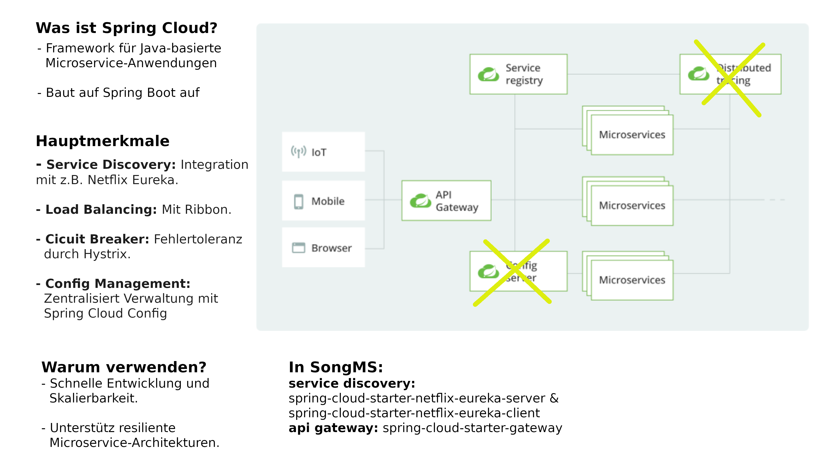
Spring Cloud – Ein Überblick
Notes:
Was ist Spring Cloud?
Denke an Spring Boot, das du bereits kennst. Spring Cloud erweitert dies für den Microservice-Kontext.
Es ist nicht nur ein Tool, sondern ein ganzes Ökosystem für Microservices.
Hauptmerkmale:
Service Discovery: Stell dir vor, du hast Hunderte von Microservices. Wie finden sie sich gegenseitig? Das ist, wofür Service Discovery steht. Netflix Eureka ist ein populäres Beispiel dafür.
Load Balancing: Bei hoher Last verteilt Ribbon die Anfragen intelligent auf verschiedene Instanzen deines Services.
Circuit Breaker: Wenn ein Service ausfällt, verhindert Hystrix, dass das gesamte System beeinträchtigt wird. Es ist wie eine Sicherung in elektrischen Schaltungen.
Config Management: Stell dir vor, alle Konfigurationen deiner Anwendung an einem Ort zu haben. Das ist es, was Spring Cloud Config bietet.
Warum verwenden?
Die Microservice-Architektur hat viele Vorteile, bringt aber auch Herausforderungen mit sich. Spring Cloud hilft dabei, diese Herausforderungen zu bewältigen.
Es geht nicht nur um die Entwicklung, sondern auch um die Wartung und Skalierbarkeit von Anwendungen.

Slide 4
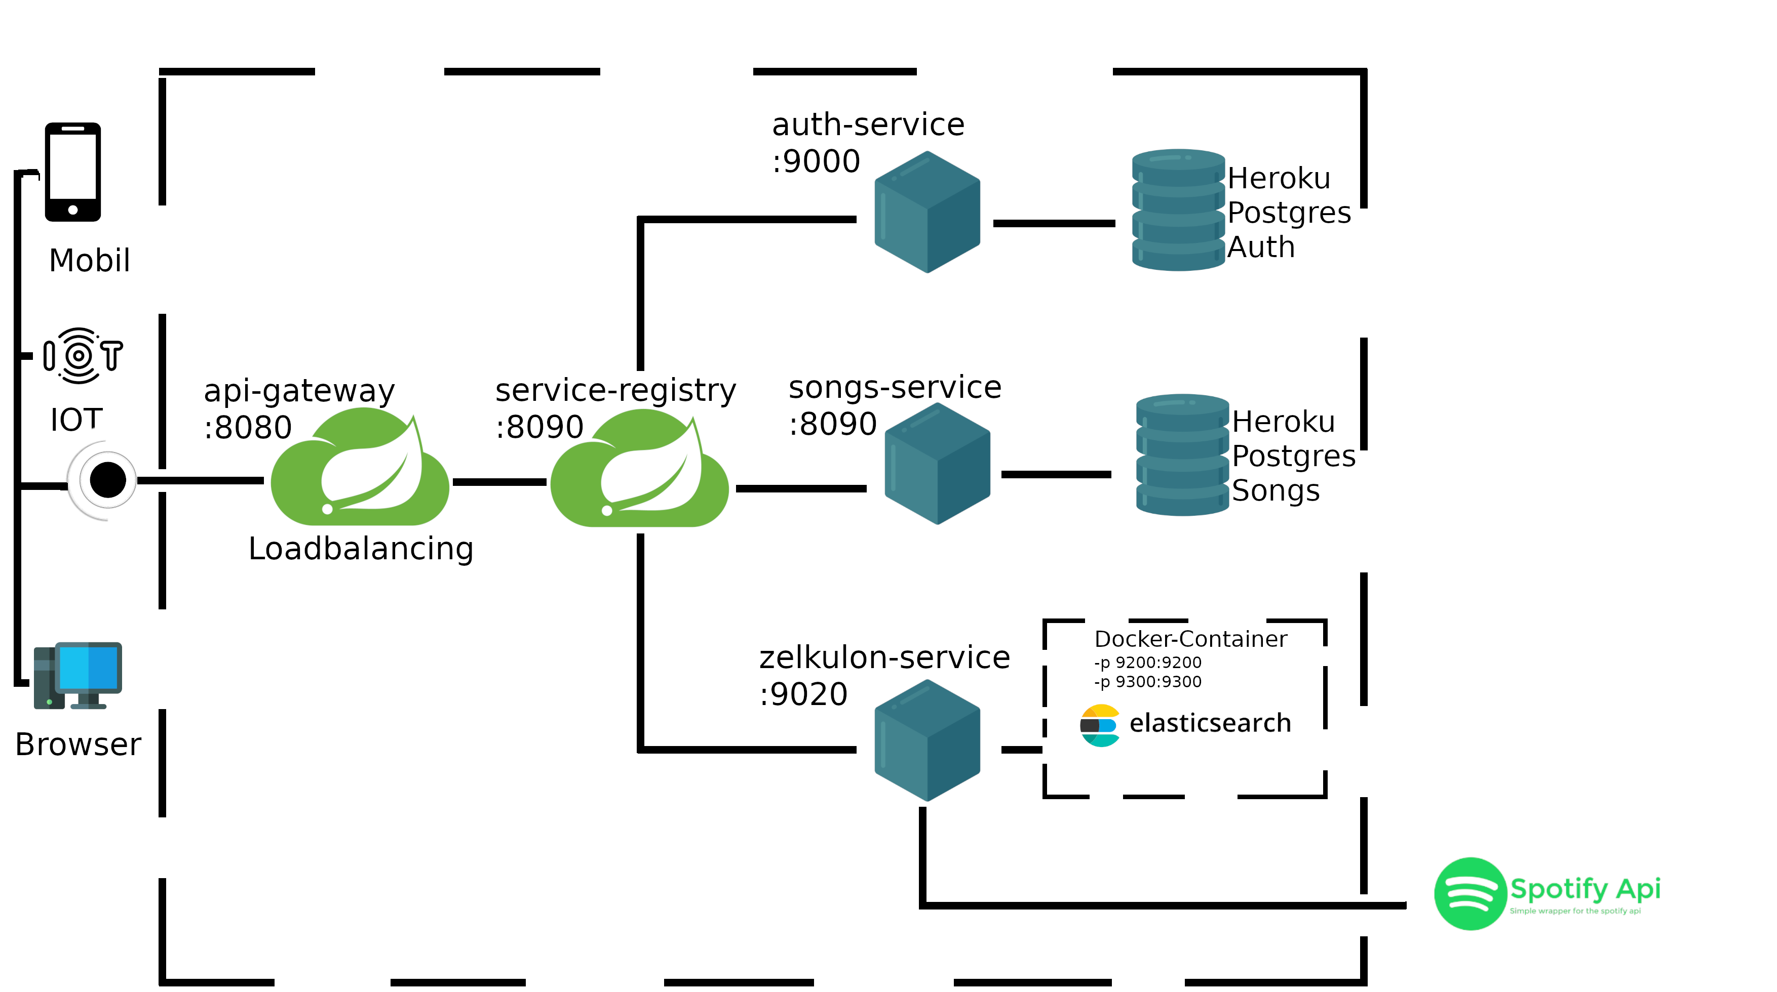
Software Architektur Diagramm

Slide 5
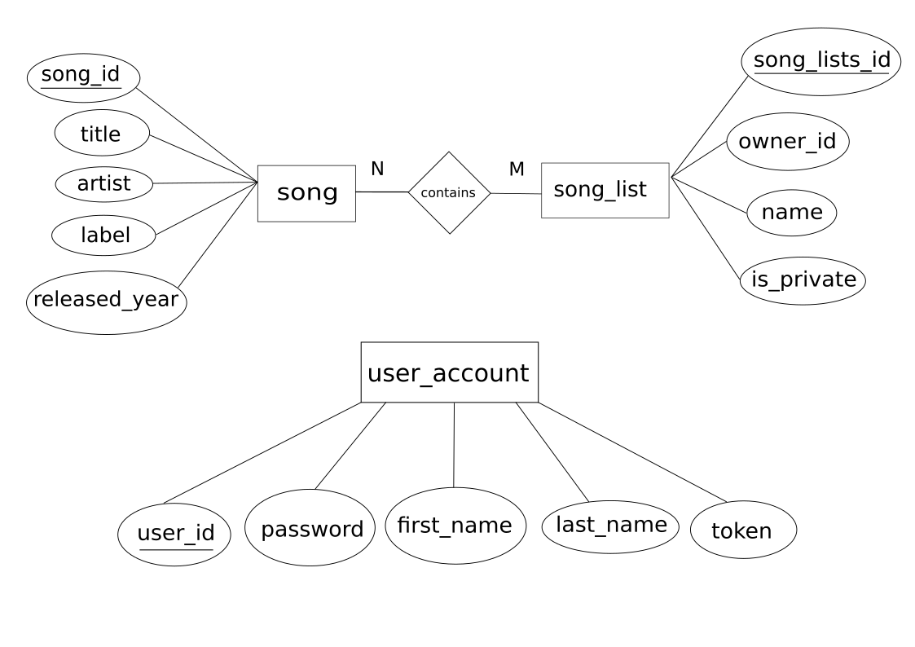
ER-Modell

Slide 6
Entitäten:
song: {[song_id:integer, title:string, artist:string, label:string, released:integer]}
song_list: {[song_lists_id:integer, owner_id:string, name:string, is_private:boolean]}
user_account: {[user_id:string, password:string, first_name:string, last_name:string, token:string]}
Relationen:
contains: {[song_list_id:integer, song_id:integer]}
Schema der songsMS Datenbank

Slide 7
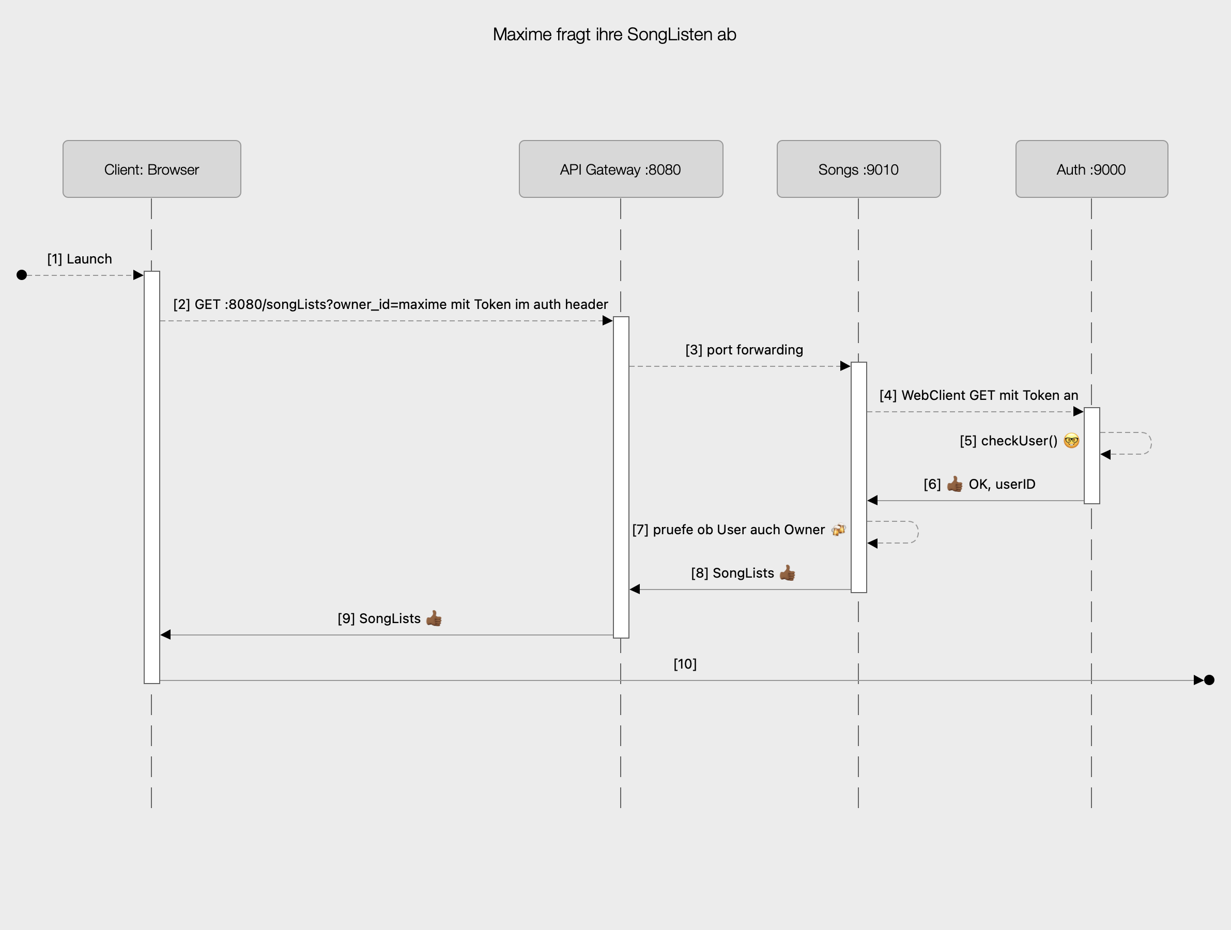
Sequenz-Diagramm

Slide 8
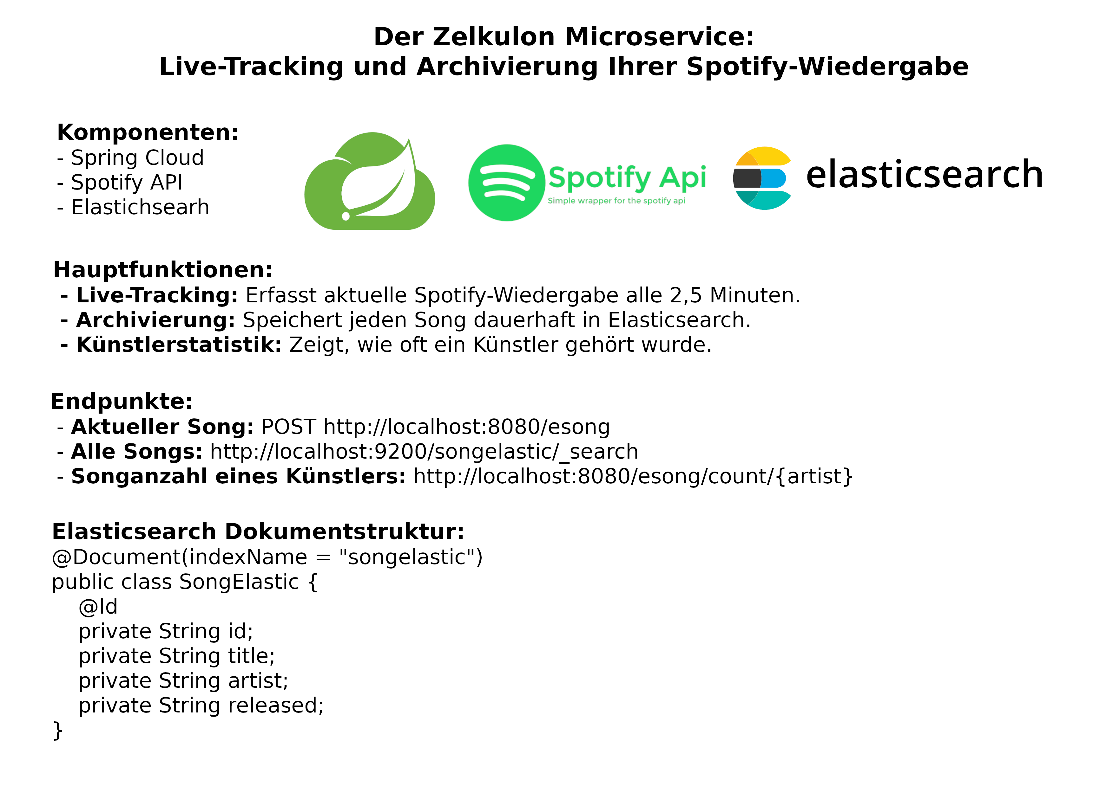
Zelkulon Microservice

Slide 9
Spotify Web API Java:
Link: spotify-web-api-java.github.io
Elasticsearch:
Hauptseite: elastic.co/de/elasticsearch
Bildquelle: elastic.co/products/elasticsearch
Gateway:
Video: YouTube
Spring Cloud:
Hauptseite: spring.io/cloud
Bildquelle: e4developer.com
Icons:
Phone: Erstellt von Freepik - Flaticon
Computer: Erstellt von Freepik - Flaticon
Iot: Erstellt von Freepik - Flaticon
Cloud Gateway: clipartmax.com
Module: Erstellt von juicy_fish - Flaticon
Database: Erstellt von juicy_fish - Flaticon
Quellen

